Slide 1
D&A
Deep Session 2차시
퍼셉트론,
오차 역전파법
2022 / 03 / 29
D&A 운영진 나요셉
2022 빅데이터 분석 학회 D&A

Slide 2
CONTENTS
01
머신러닝
02
경사하강법
03
퍼셉트론
04
오차 역전파법
2022 빅데이터 분석 학회 D&A

Slide 3
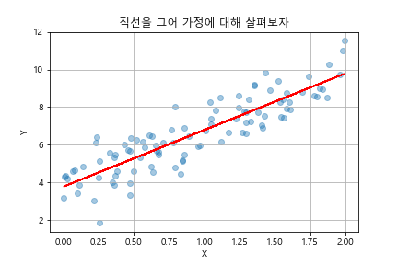
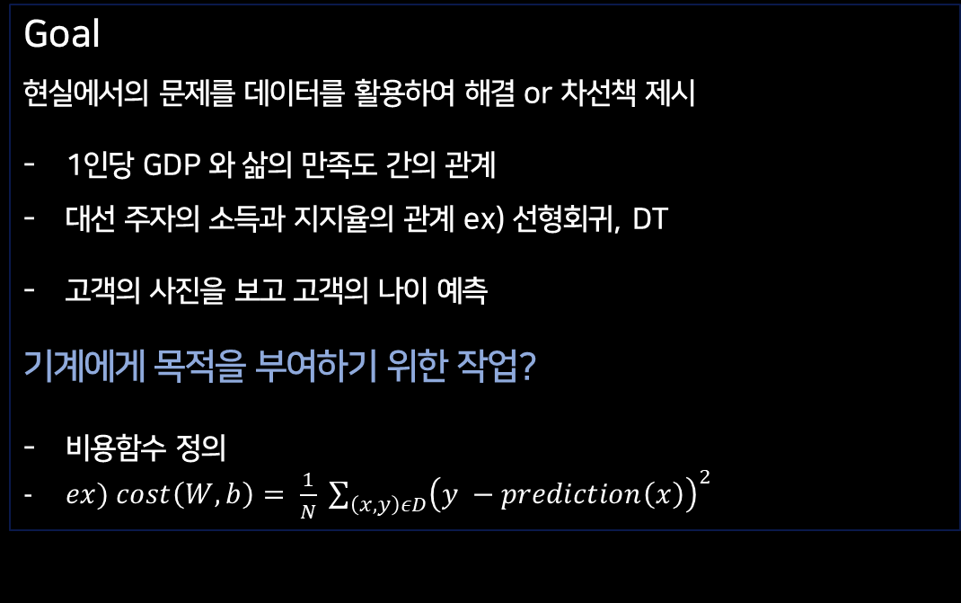
01. 머신러닝
Goal
현실에서의 문제를 데이터를 활용하여 해결 or 차선책 제시
1인당 GDP 와 삶의 만족도 간의 관계
대선 주자의 소득과 지지율의 관계 ex) 선형회귀, DT
고객의 사진을 보고 고객의 나이 예측
기계에게 목적을 부여하기 위한 작업?
비용함수 정의
$ex) cost\left(W,b\right)= \frac{1}{N} \sum_{\left(x,y\right)εD}{{\left(y −prediction\left(x\right)\right)}^{2}}$
2022 빅데이터 분석 학회 D&A

Slide 4
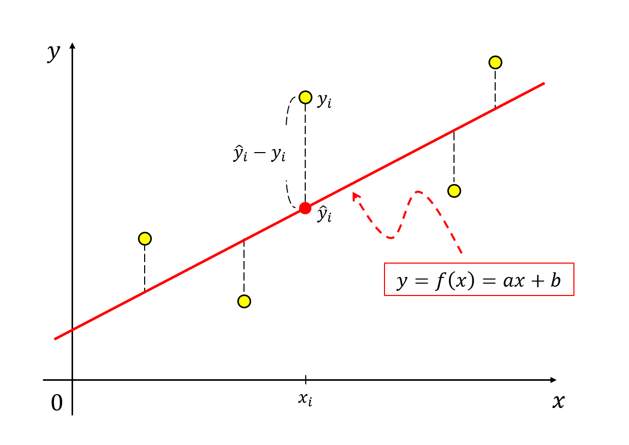
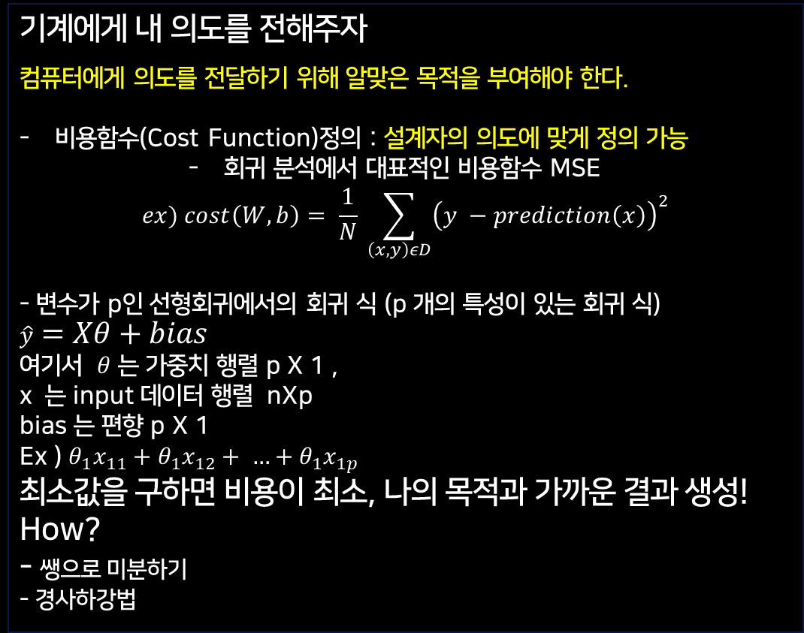
01. 머신러닝
기계에게 내 의도를 전해주자
컴퓨터에게 의도를 전달하기 위해 알맞은 목적을 부여해야 한다.
비용함수(Cost Function)정의 : 설계자의 의도에 맞게 정의 가능
회귀 분석에서 대표적인 비용함수 MSE
$$ex) cost\left(W,b\right)= \frac{1}{N} \sum_{\left(x,y\right)εD}{{\left(y −prediction\left(x\right)\right)}^{2}}$$
- 변수가 p인 선형회귀에서의 회귀 식 (p 개의 특성이 있는 회귀 식)
$\hat{y}=Xθ+bias$
여기서 $θ$ 는 가중치 행렬 p X 1 ,
x 는 input 데이터 행렬 nXp
bias 는 편향 p X 1
Ex ) $θ_{1}x_{11}+θ_{1}x_{12}+ …+θ_{1}x_{1p}$
최소값을 구하면 비용이 최소, 나의 목적과 가까운 결과 생성!
How?
- 쌩으로 미분하기
- 경사하강법
2022 빅데이터 분석 학회 D&A

Slide 5
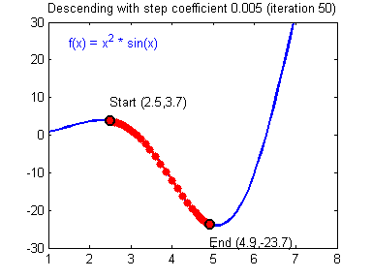
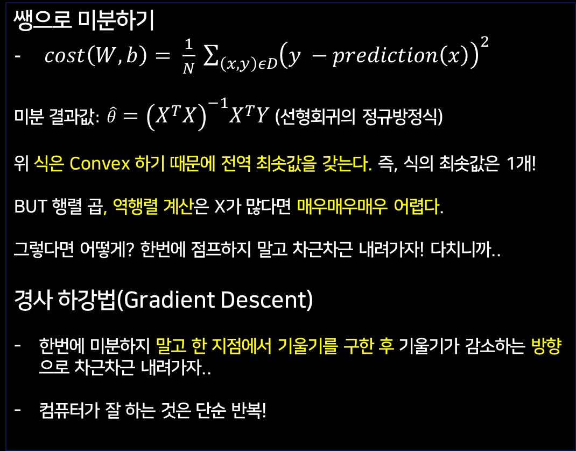
02. 경사하강법
쌩으로 미분하기
$cost\left(W,b\right)= \frac{1}{N} \sum_{\left(x,y\right)εD}{{\left(y −prediction\left(x\right)\right)}^{2}}$
$미분 결과값: \hat{θ}={\left(X^{T}X\right)}^{−1}X^{T}Y$(선형회귀의 정규방정식)
위 식은 Convex 하기 때문에 전역 최솟값을 갖는다. 즉, 식의 최솟값은 1개!
BUT 행렬 곱, 역행렬 계산은 X가 많다면 매우매우매우 어렵다.
그렇다면 어떻게? 한번에 점프하지 말고 차근차근 내려가자! 다치니까..
경사 하강법(Gradient Descent)
한번에 미분하지 말고 한 지점에서 기울기를 구한 후 기울기가 감소하는 방향으로 차근차근 내려가자..
컴퓨터가 잘 하는 것은 단순 반복!
2022 빅데이터 분석 학회 D&A

Slide 6
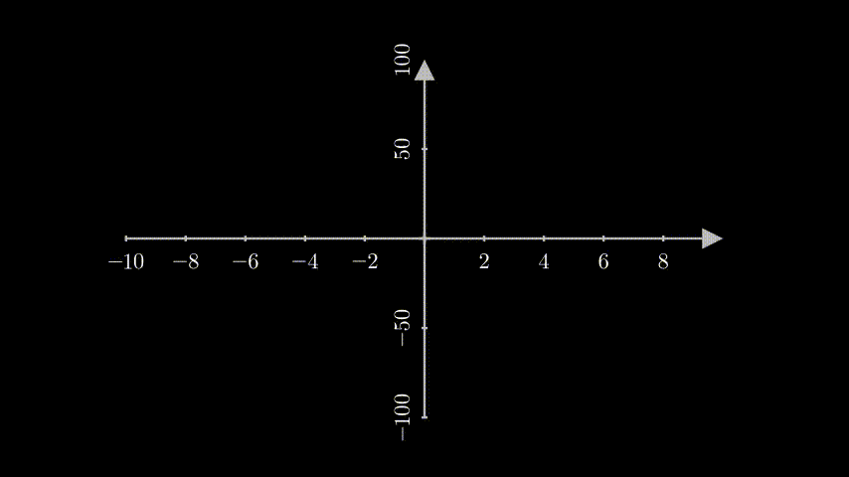
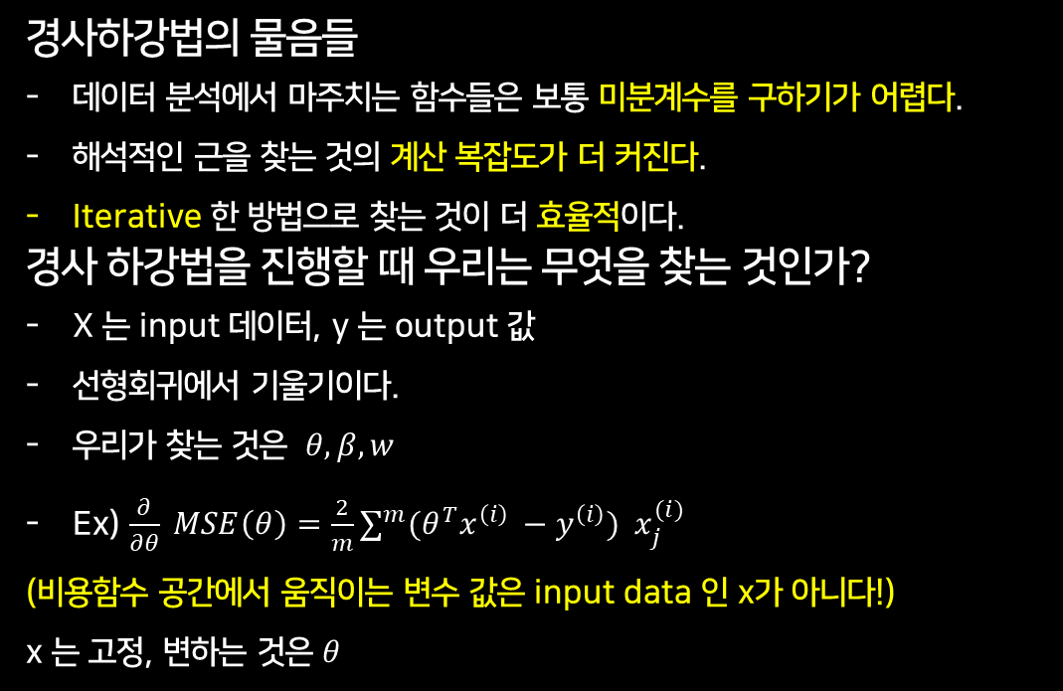
02. 경사하강법
경사하강법의 물음들
데이터 분석에서 마주치는 함수들은 보통 미분계수를 구하기가 어렵다.
해석적인 근을 찾는 것의 계산 복잡도가 더 커진다.
Iterative 한 방법으로 찾는 것이 더 효율적이다.
경사 하강법을 진행할 때 우리는 무엇을 찾는 것인가?
X 는 input 데이터, y 는 output 값
선형회귀에서 기울기이다.
우리가 찾는 것은 $θ, β, w$
Ex) $\frac{∂}{∂θ} MSE\left(θ\right)=\frac{2}{m}∑^{m}(θ^{T}x^{\left(i\right)} −y^{\left(i\right)}) x_{j}^{(i)}$
(비용함수 공간에서 움직이는 변수 값은 input data 인 x가 아니다!)
x 는 고정, 변하는 것은 $θ$
2022 빅데이터 분석 학회 D&A

Slide 7
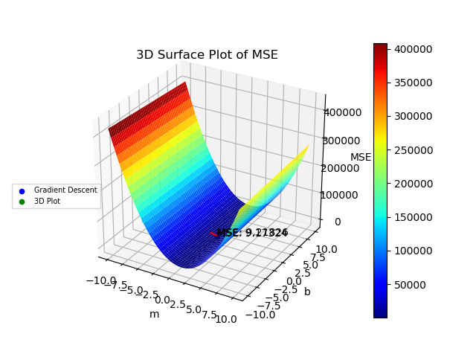
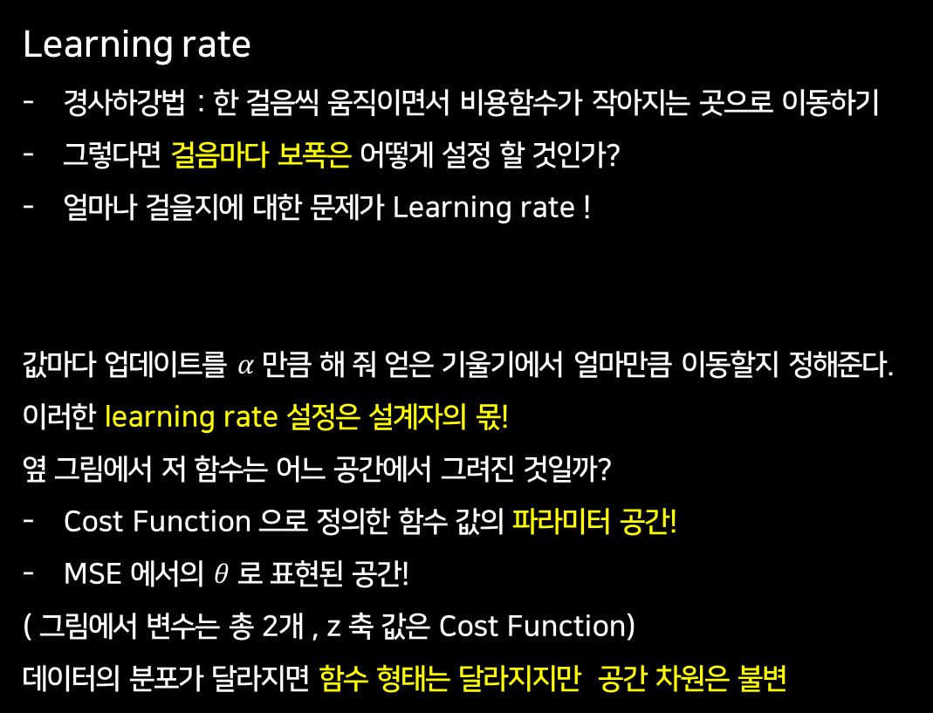

02. 경사하강법
Learning rate
경사하강법 : 한 걸음씩 움직이면서 비용함수가 작아지는 곳으로 이동하기
그렇다면 걸음마다 보폭은 어떻게 설정 할 것인가?
얼마나 걸을지에 대한 문제가 Learning rate !
값마다 업데이트를 $α$ 만큼 해 줘 얻은 기울기에서 얼마만큼 이동할지 정해준다.
이러한 learning rate 설정은 설계자의 몫!
옆 그림에서 저 함수는 어느 공간에서 그려진 것일까?
Cost Function 으로 정의한 함수 값의 파라미터 공간!
MSE 에서의 $θ$ 로 표현된 공간!
( 그림에서 변수는 총 2개 , z 축 값은 Cost Function)
데이터의 분포가 달라지면 함수 형태는 달라지지만 공간 차원은 불변
$$W ≔W − α\frac{∂}{∂W}cost(W)$$
2022 빅데이터 분석 학회 D&A

Slide 8
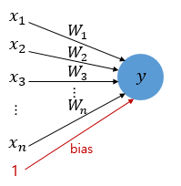
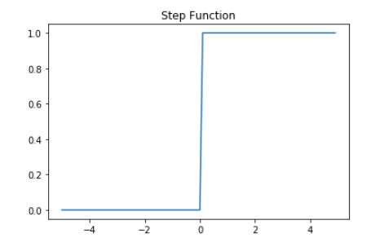


03. 퍼셉트론
고전적 머신러닝의 한계는?
- 분류를 선형으로 하기에 선형이 아닌 Task 에서 힘을 못씀
Ex) 이미지 분류, 음성인식
비 선형 분류를 하기 위해 단층 퍼셉트론을 쌓은 후 오차 역전파법을 진행하자!
퍼셉트론?
Frank Rosenblatt이 제안한 초기의 인공신경망
다수의 입력 데이터를 넣어 신호가 일정 크기 이상이 되면 값을 출력
- 각 w 는 가중치이고, 출력 값이 정답과 맞도록 w 조정
$$if \sum_{i}^{n}{W_{i}}x_{i}+b ≥0 →y=1$$
$$if \sum_{i}^{n}{W_{i}}x_{i}+b<0 →y=0$$
2022 빅데이터 분석 학회 D&A

Slide 9
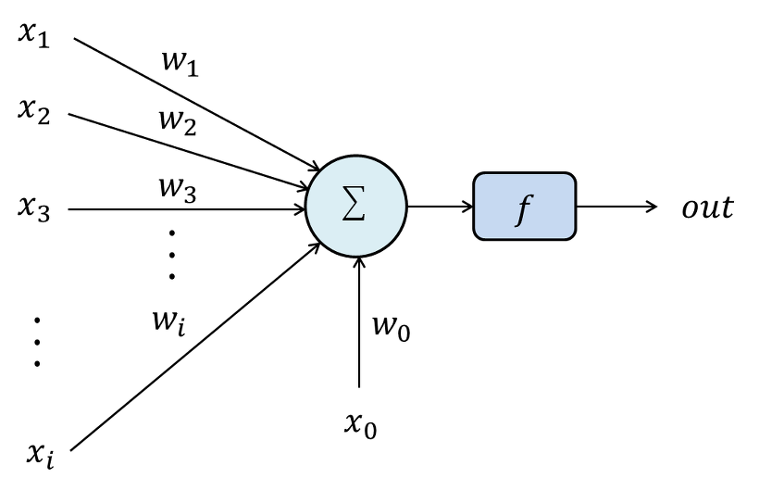
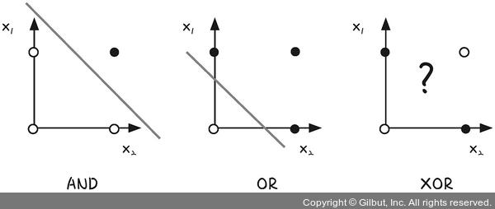
03. 퍼셉트론
단층 퍼셉트론의 한계
퍼셉트론은 bias, x 값을 input 으로 받아 선형 결합을 한 뒤 비선형 함수로 한번 꼰다!
하지만 한 번 꼬는 것 만으로는 XOR 문제를 해결 할 수 없다.
(Xor : 같으면 0 다르면 1 출력)
선을 긋는 행위는 무엇을 이야기 할까?
우리가 하는 목적은 데이터 분류, 비선형 함수의 출력은 0 과 1
일종의 부등식의 영역
2022 빅데이터 분석 학회 D&A
Notes:
Ax1 + bx2 라는 가중치 a, b 에 대한 단층 퍼셉트론이 형성될 때 영역은 저 Ax1+bx2 직선 안에서 형성된다.
Sigmoid 함수의 꼴..
Geogebra 이용해보기

Slide 10
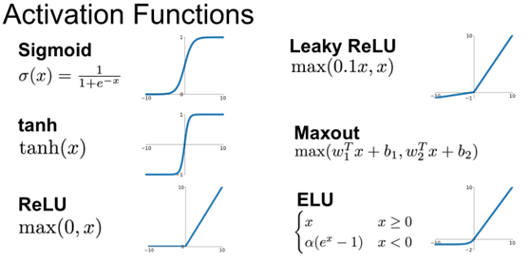
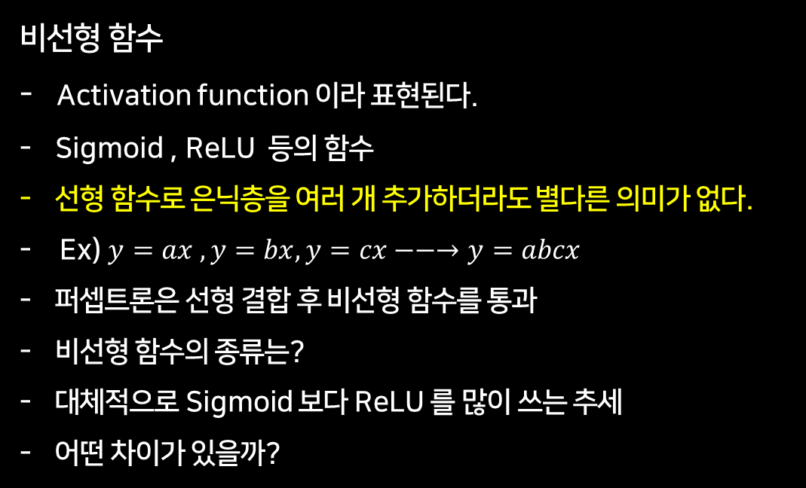
03. 퍼셉트론
비선형 함수
- Activation function 이라 표현된다.
Sigmoid , ReLU 등의 함수
선형 함수로 은닉층을 여러 개 추가하더라도 별다른 의미가 없다.
- Ex) $y=ax , y=bx, y=cx−−→y=abcx$
퍼셉트론은 선형 결합 후 비선형 함수를 통과
비선형 함수의 종류는?
대체적으로 Sigmoid 보다 ReLU 를 많이 쓰는 추세
어떤 차이가 있을까?
2022 빅데이터 분석 학회 D&A

Slide 11
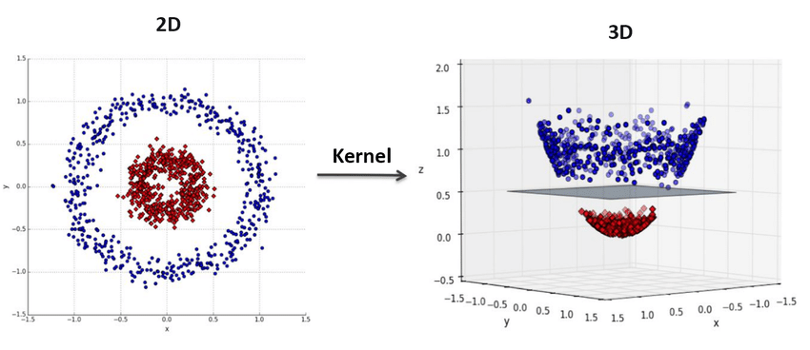
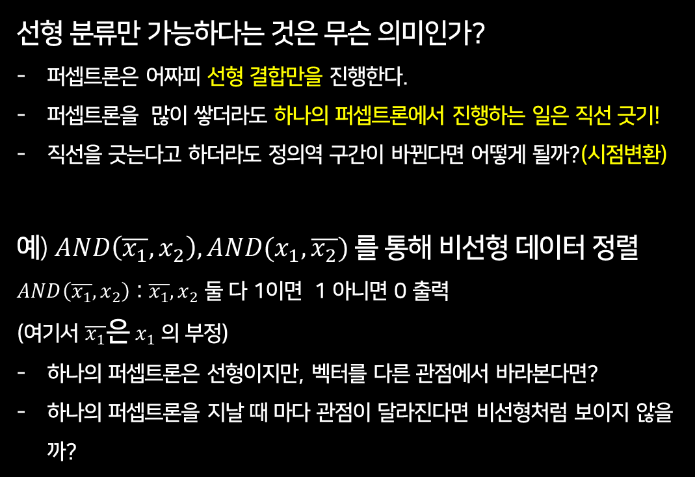
03. 퍼셉트론
선형 분류만 가능하다는 것은 무슨 의미인가?
퍼셉트론은 어짜피 선형 결합만을 진행한다.
- 퍼셉트론을 많이 쌓더라도 하나의 퍼셉트론에서 진행하는 일은 직선 긋기!
직선을 긋는다고 하더라도 정의역 구간이 바뀐다면 어떻게 될까?(시점변환)
예)$AND\left(\overline{x_{1}}, x_{2}\right), AND(x_{1},\overline{x_{2}})$ 를 통해 비선형 데이터 정렬
$AND\left(\overline{x_{1}}, x_{2}\right)$ : $\overline{x_{1}}, x_{2}$ 둘 다 1이면 1 아니면 0 출력
(여기서 $\overline{x_{1}}은$ $x_{1}$ 의 부정)
하나의 퍼셉트론은 선형이지만, 벡터를 다른 관점에서 바라본다면?
하나의 퍼셉트론을 지날 때 마다 관점이 달라진다면 비선형처럼 보이지 않을까?
2022 빅데이터 분석 학회 D&A

Slide 12
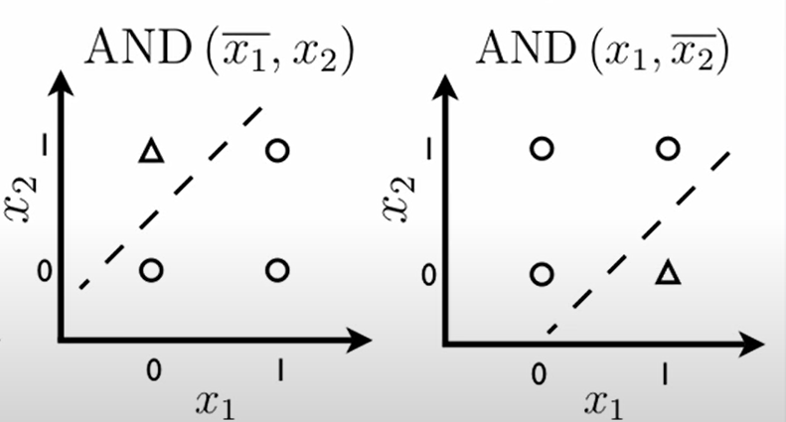
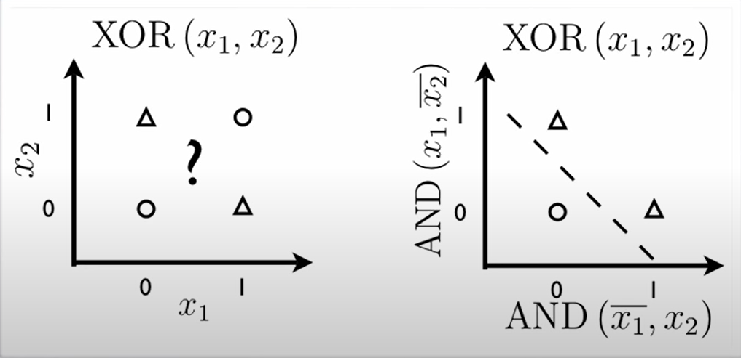
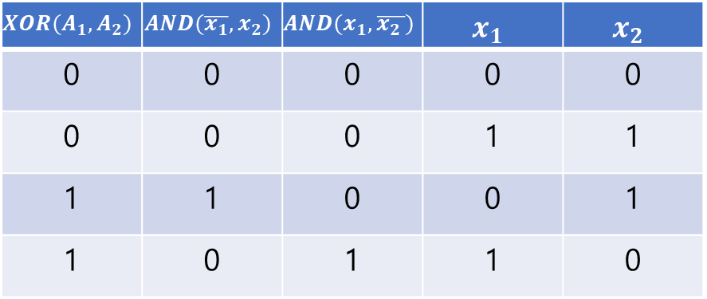
03. 퍼셉트론
선형 분류만 가능하다는 것은 무슨 의미인가?
각각의 퍼셉트론은 선형 결합만 가능 (직선 긋기)
다음 퍼셉트론으로 넘어 갈 때 축이 바뀜 (합성함수의 정의역 공간, 시점변환)
최종적으로 x에 대해서 바라봤을 때 비선형 형태로 출력!
$$XOR(A_{1},A_{2})$$ | $$AND(\overline{x_{1}},x_{2})$$ | $$AND(x_{1},\overline{x_{2 }})$$ | $$x_{1}$$ | $$x_{2}$$
0 | 0 | 0 | 0 | 0
0 | 0 | 0 | 1 | 1
1 | 1 | 0 | 0 | 1
1 | 0 | 1 | 1 | 0
2022 빅데이터 분석 학회 D&A

Slide 13
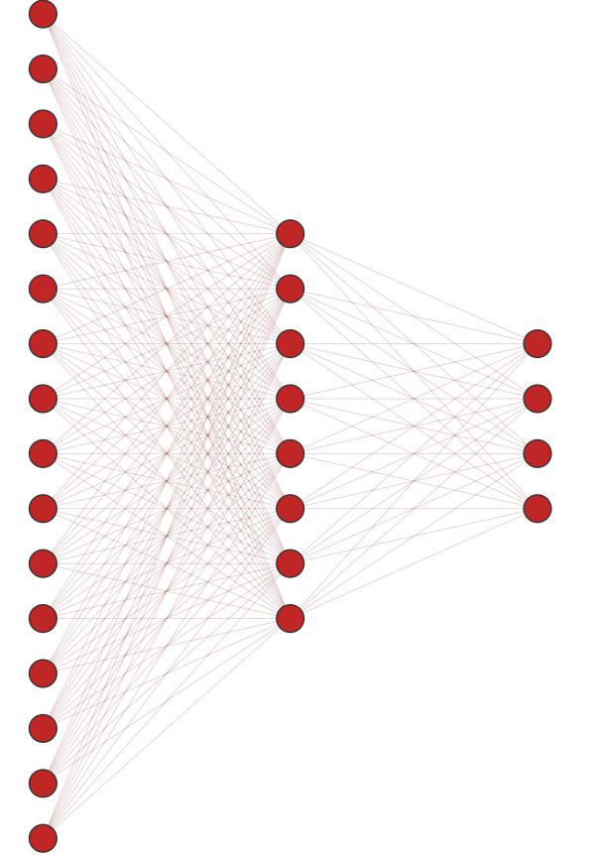
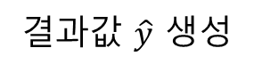
중간 정리합시다
데이터가 신경망을 통과하는 방향
좀 더 복잡한 Task 를 수행하기 위해 신경망 모델 사용
단일 신경망의 단위를 퍼셉트론이라 칭함
단일 퍼셉트론은 선형분류밖에 안됨
비선형 분류를 하기 위해 신경망을 쌓는다.
신경망을 쌓는 것은 벡터를 바라보는 시점을 변경하는 것
다층 신경망을 MLP (Multi Layered Perceptron) 라고 부른다!
이러한 MLP 는 어떻게 학습시킬까?
우선 데이터를 신경망에 통과시켜보자... (Feed-Forward 방식)
결과값 $\hat{y}$ 생성
2022 빅데이터 분석 학회 D&A

Slide 14
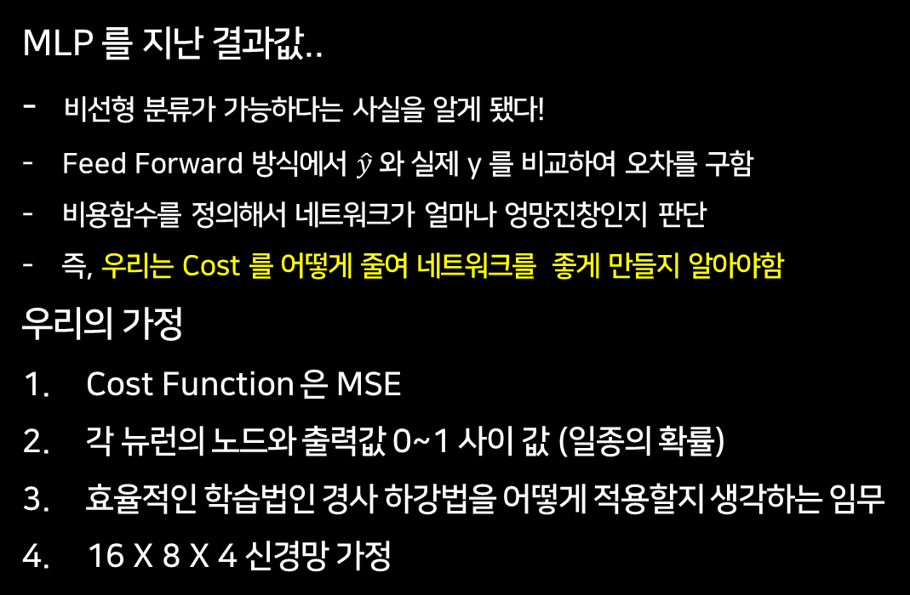

04. 오차 역전파법
MLP 를 지난 결과값..
- 비선형 분류가 가능하다는 사실을 알게 됐다!
- Feed Forward 방식에서 $\hat{y}$ 와 실제 y 를 비교하여 오차를 구함
비용함수를 정의해서 네트워크가 얼마나 엉망진창인지 판단
즉, 우리는 Cost 를 어떻게 줄여 네트워크를 좋게 만들지 알아야함
우리의 가정
Cost Function 은 MSE
각 뉴런의 노드와 출력값 0~1 사이 값 (일종의 확률)
효율적인 학습법인 경사 하강법을 어떻게 적용할지 생각하는 임무
16 X 8 X 4 신경망 가정
$$cost\left(W,b\right)= \frac{1}{N} \sum_{\left(x,y\right)εD}{{\left(y −prediction\left(x\right)\right)}^{2}}$$
2022 빅데이터 분석 학회 D&A

Slide 15
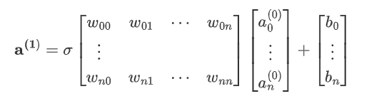

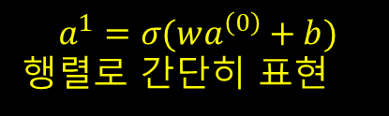
04. 오차 역전파법
용어정리
오른쪽 그림은 16개 노드의 입력층, 8개 노드의 은닉층, 4개의 노드 출력층
각 노드를 $a_{i}^{(0)}이$라 표현 (위 첨자는 층 표현, 아래 첨자는 노드 표현)
마지막 층은$n_{L} −1$ (2번 층 5번 노드 -> $a_{5}^{1}$)
활성화 함수는 $σ, 가$중치는 $w$
Ex) $a_{1}^{1}=σ\left(w_{1}a_{1}^{0}+b_{1}\right)$ b 는 각 가중치 (각 편향은 노드마다 1개 고정)
(1층 첫번째 노드에서 2층 첫번째 노드로 향하는 식)
$a_{1}^{1}$로 향하는 가중치 개수는?
입력층과 은닉층 노드 간의 가중치, 편향의 총 개수는? ? X ? + ?
$$a^{1}=σ(wa^{\left(0\right)}+b)$$
행렬로 간단히 표현
2022 빅데이터 분석 학회 D&A

Slide 16
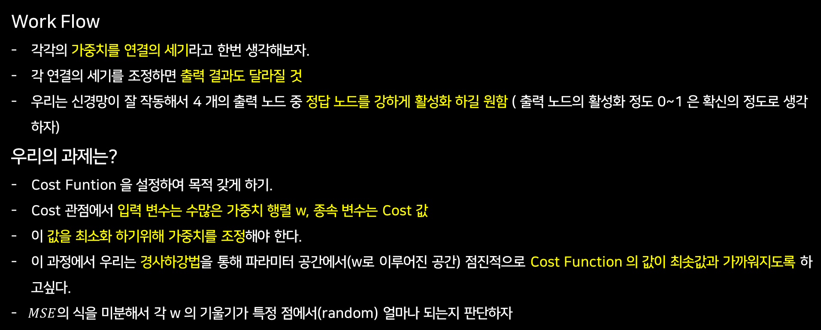
04. 오차 역전파법
Work Flow
각각의 가중치를 연결의 세기라고 한번 생각해보자.
각 연결의 세기를 조정하면 출력 결과도 달라질 것
우리는 신경망이 잘 작동해서 4 개의 출력 노드 중 정답 노드를 강하게 활성화 하길 원함 ( 출력 노드의 활성화 정도 0~1 은 확신의 정도로 생각하자)
우리의 과제는?
Cost Funtion 을 설정하여 목적 갖게 하기.
Cost 관점에서 입력 변수는 수많은 가중치 행렬 w, 종속 변수는 Cost 값
이 값을 최소화 하기위해 가중치를 조정해야 한다.
이 과정에서 우리는 경사하강법을 통해 파라미터 공간에서(w로 이루어진 공간) 점진적으로 Cost Function 의 값이 최솟값과 가까워지도록 하고싶다.
- $MSE$의 식을 미분해서 각 w 의 기울기가 특정 점에서(random) 얼마나 되는지 판단하자
2022 빅데이터 분석 학회 D&A

Slide 17
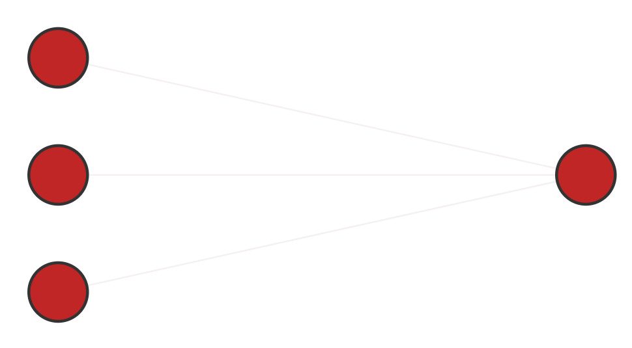
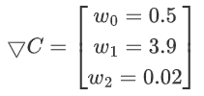
04. 오차 역전파법
효율적인 경사하강법
아무리 가중치 w 가 많아도 우리는 각 w 에 대해 Cost Function 을 편미분하여 각 w 로의 가파른 정도를 알 수 있다. (Gradient Vector)
이 식에서 w1 의 음의 방향으로 한 걸음 이동하는 게 가장 효과적일 것!
미분해서 나온 각 값이 Cost Function 에 대한 연결의 세기
- 이 과정을 최종 출력층에서 부터 거꾸로 반복하다 보면 모든 가중치에 대한 최종 Cost 에 대한 연결의 세기가 나오지 않을까?
W0
임의의 3X1 신경망에서 Cost Function 에 서 각 가중치에 대한 미분 값 표현
W1
W2
2022 빅데이터 분석 학회 D&A

Slide 18
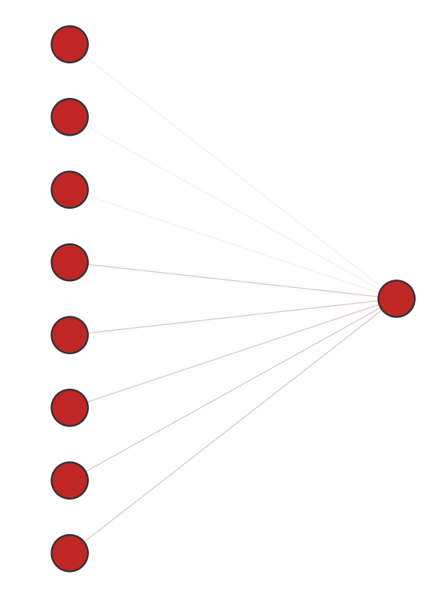
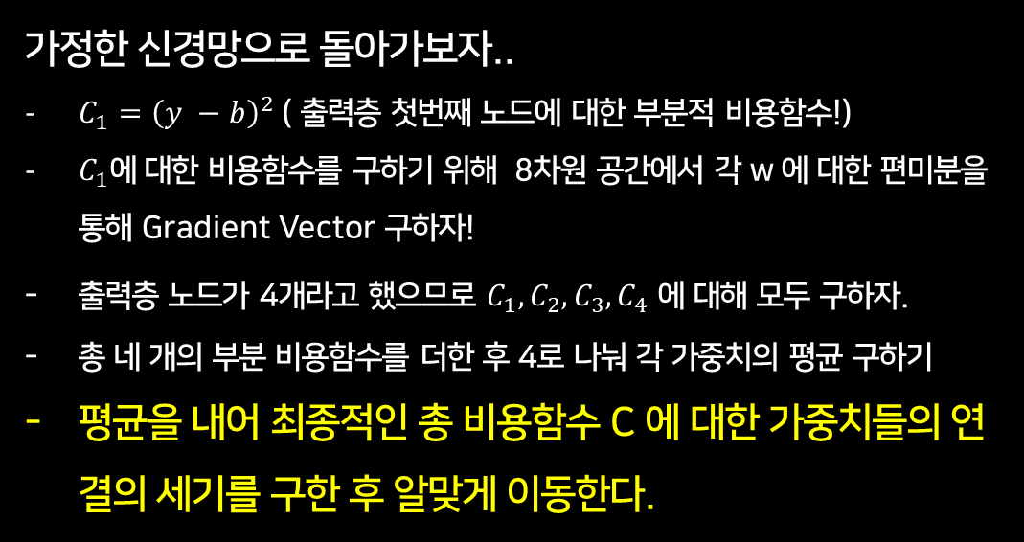
04. 오차 역전파법
가정한 신경망으로 돌아가보자..
$C_{1}={\left(y −b\right)}^{2}$ ( 출력층 첫번째 노드에 대한 부분적 비용함수!)
$C_{1}에$ 대한 비용함수를 구하기 위해 8차원 공간에서 각 w 에 대한 편미분을 통해 Gradient Vector 구하자!
출력층 노드가 4개라고 했으므로 $C_{1}, C_{2}, C_{3}, C_{4}$ 에 대해 모두 구하자.
총 네 개의 부분 비용함수를 더한 후 4로 나눠 각 가중치의 평균 구하기
평균을 내어 최종적인 총 비용함수 C 에 대한 가중치들의 연결의 세기를 구한 후 알맞게 이동한다.
W0
출력층의 첫번째 노드
W1
W2
은닉층의 모든 노드
2022 빅데이터 분석 학회 D&A

Slide 19
04. 오차 역전파법
다시한번 정리
우리는 가중치를 알맞게 조정해서 정답 노드의 활성화 정도를 높이길 원한다.
총 비용함수에 대해 계산 할 수 없으므로 정답 노드 하나 당 부분적인 비용함수를 정의해서 부분적으로 살펴봐야 한다.
총 연결 강도를 평균 내어 전체적인 비용함수에 대해 가중치들의 연결 강도를 알아보기 위해 출력층 노드 하나 당 은닉층 모든 노드에 대해 비용함수를 정의하여 개별적인 강도를 알아봤다.
총 비용함수에서 각 가중치의 연결 강도를 측정 해서 비용함수가 낮아지는 방향으로 내려가자.
은닉층도 1개의 노드 당 16개의 입력층 노드로 입력 돼 있다.
입력층노드의 가중치도 총 비용함수의 영향을 미친다.
이 과정을 똑같이 은닉층 노드 하나 당 모든 출력층 노드에 대해 적용한다.
W0
출력층의 첫번째 노드
W1
W2
은닉층의 모든 노드
2022 빅데이터 분석 학회 D&A

Slide 20
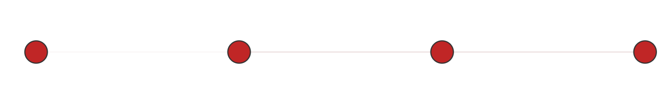



04. 오차 역전파법
수학적으로 살펴보기
1 1 1 1 신경망 가정해서 살펴보자
$a^{L} 은$ 출력층의 노드
비용함수 $C_{0}={\left(a^{L} −y\right)}^{2}$
$a^{L}=σ(W^{L}a^{L−1}+b^{L})$ (W 는 $a^{L} 로$ 향하는 가중치)
$z^{L}=w^{L}a^{L−1}+b^{L}$ 이라 정의하기
그렇다면 $C_{0}$ 는 $W^{L} 에$ 대해 얼마나 민감할까? :W에 대해 미분!
- $w^{L} →z^{L} →a^{L}$
W0
출력층의 첫번째 노드
$$a^{L−1}$$
$$a^{L}$$
2022 빅데이터 분석 학회 D&A

Slide 21

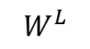
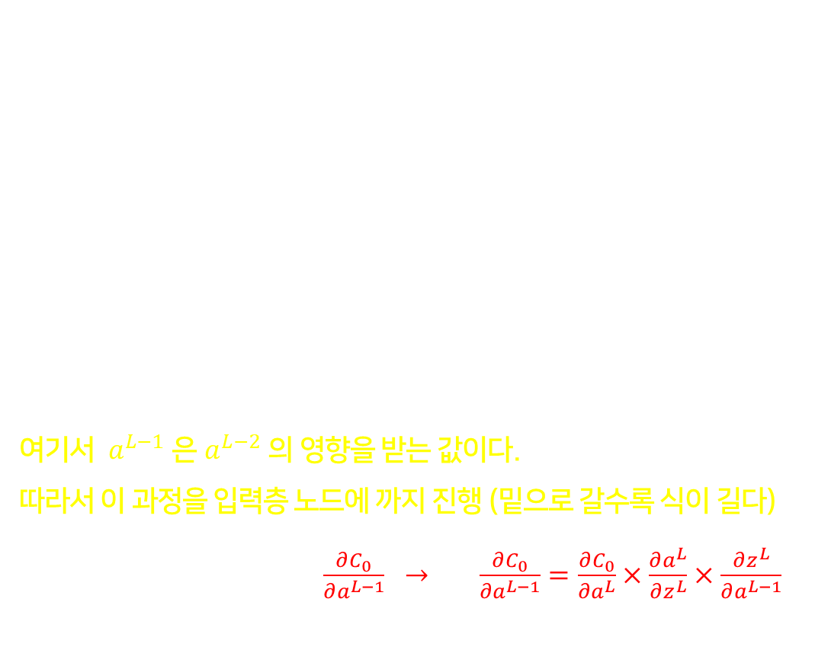





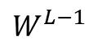
04. 오차 역전파법
수학적으로 살펴보기
$\frac{∂C_{0}}{∂W^{L}}=\frac{∂Z^{L}}{∂W^{L}}×\frac{∂a^{L}}{∂Z^{L}}×\frac{∂C_{0}}{∂a^{L}}$
$\frac{∂C_{0}}{∂a^{L}}=2(a^{L} −y)$
$\frac{∂a^{L}}{∂Z^{L}}=σ^{′}(z^{L})$
$\frac{∂Z^{L}}{∂W^{L}}=a^{L−1}$
여기서 $a^{L−1}$ 은 $a^{L−2}$ 의 영향을 받는 값이다.
따라서 이 과정을 입력층 노드에 까지 진행 (밑으로 갈수록 식이 길다)
$\frac{∂C_{0}}{∂W^{L−1}}=\frac{∂Z^{L−1}}{∂W^{L−1}}×\frac{∂a^{L−1}}{∂Z^{L−1}}×\frac{∂C_{0}}{∂a^{L−1}} →$ $\frac{∂C_{0}}{∂a^{L−1}}=\frac{∂C_{0}}{∂a^{L}}×\frac{∂a^{L}}{∂z^{L}}×\frac{∂z^{L}}{∂a^{L−1}}$
$$W^{L−1}$$
$$W^{L}$$
$$a^{L}=σ(W^{L}a^{L−1}+b^{L})$$
W0
출력층의 첫번째 노드
$$z^{L}=w^{L}a^{L−1}+b^{L}$$
$$C_{0}={\left(a^{L} −y\right)}^{2}$$
$$a^{L−1}=σ(W^{L−1}a^{L−2}+b^{L−1})$$
$$z^{L−1}=w^{L−1}a^{L−2}+b^{L−1}$$
$$a^{L−2}$$
$$a^{L−1}$$
$$a^{L}$$
이미 구함, 전 w 참조
2022 빅데이터 분석 학회 D&A

Slide 22
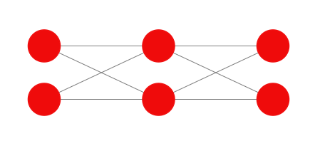
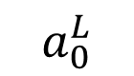
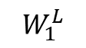

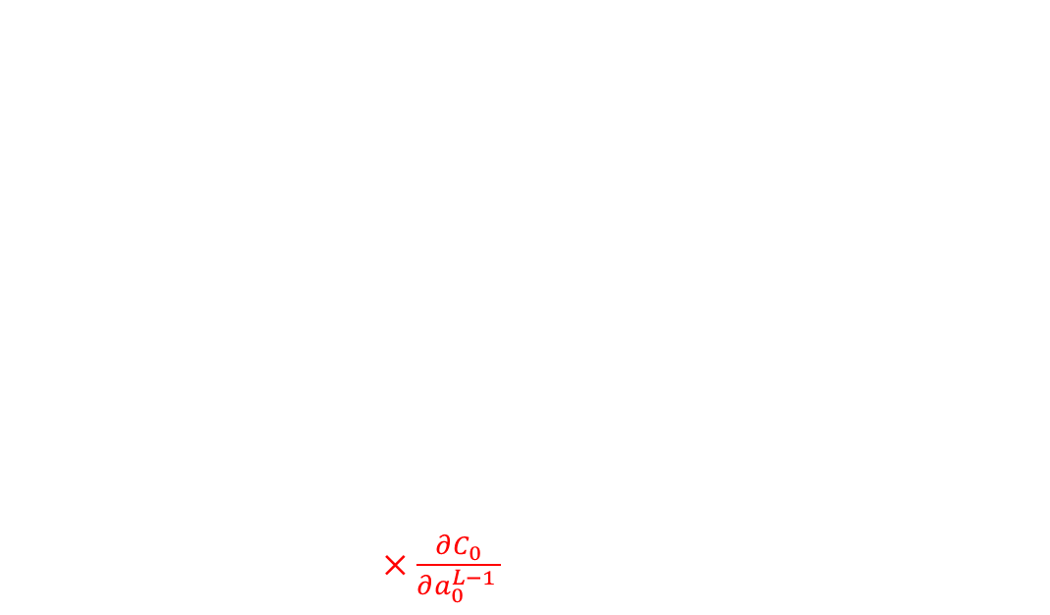
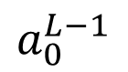
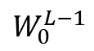


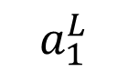
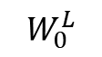
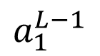

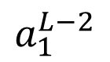
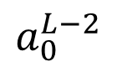

04. 오차 역전파법
수학적으로 살펴보기
$C_{0}={\left(a_{0}^{L} −y_{0}\right)}^{2}$ , $C_{1}={\left(a_{1}^{L} −y_{1}\right)}^{2}$
$\frac{∂C_{0}}{∂W_{0}^{L}}=\frac{∂Z_{0}^{L}}{∂W_{0}^{L}}×\frac{∂a_{0}^{L}}{∂Z_{0}^{L}}×\frac{∂C_{0}}{∂a_{0}^{L} }$
$\frac{∂C_{1}}{∂W_{1}^{L}}=\frac{∂Z_{1}^{L}}{∂W_{1}^{L}}×\frac{∂a_{1}^{L}}{∂Z_{1}^{L}}×\frac{∂C_{1}}{∂a_{1}^{L} }$
$\frac{∂C_{0}}{∂W^{L} }=\frac{∂C_{0}}{∂W_{0}^{L}}+\frac{∂C_{0}}{∂W_{1}^{L}}$ (일반화 할 때 sigma 이용)
$\frac{∂C_{0}}{∂W_{0}^{L−1}}=\frac{∂Z_{0}^{L−1}}{∂W_{0}^{L−1}}×\frac{∂a_{0}^{L−1}}{∂Z_{0}^{L−1}}×\frac{∂C_{0}}{∂a_{0}^{L−1} }$
$$a_{0}^{L−2}$$
$$a_{0}^{L−1}$$
$$a_{0}^{L}$$
$$a^{L}=σ(W^{L}a^{L−1}+b^{L})$$
$$z^{L}=w^{L}a^{L−1}+b^{L}$$
$$W_{0}^{L−1}$$
$$W_{0}^{L}$$
$$C_{0}={\left(a^{L} −y\right)}^{2}$$
$$W_{1}^{L}$$
$$a^{L−1}=σ(W^{L−1}a^{L−2}+b^{L−1})$$
$$z^{L−1}=w^{L−1}a^{L−2}+b^{L−1}$$
$$a_{1}^{L−2}$$
$$a_{1}^{L−1}$$
$$a_{1}^{L}$$
2022 빅데이터 분석 학회 D&A

Slide 23
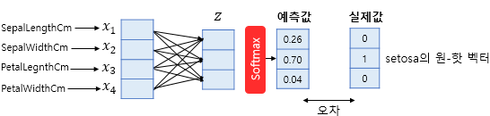
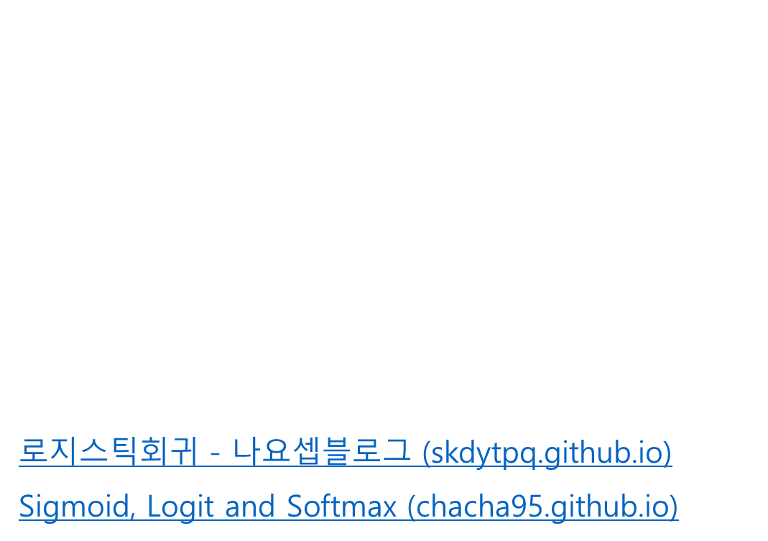
04. 오차 역전파법
출력층에서 일어나는 일
사실 출력층 노드는 그 자체로 정답 값과 비교되지 않음
Softmax 라는 함수를 거쳐 각 정답 노드에 얼마만큼의 영향력이 있는지 살펴 봄
$Softmax\left(t_{i} \right)=\frac{\exp\left(t_{i}\right)}{{\sum{j=1 }}^{K} exp⁡(t_{j})}$ 의 형태
K 개의 클래스에서 i 번 원소가 정답일 확률
왜 exp 를 사용하며 식이 왜 저렇게 되는지에 대해 아래 블로그를 차례로 참고 해 주세요!
(컨트롤 누르고 클릭! , odds ratio 를 중심으로 봐주세욤)
로지스틱회귀 - 나요셉블로그 (skdytpq.github.io)
Sigmoid, Logit and Softmax (chacha95.github.io)
2022 빅데이터 분석 학회 D&A

Slide 24
정리합시다
단일 퍼셉트론은 선형 분류만 가능하다.
퍼셉트론을 쌓으니 비선형 분류가 가능하다.
가능성을 봤으니 실제 데이터에서 모델이 잘 학습하게 하고싶다.
값을 직접 찾는 건 어려우니 경사하강법을 이용하자.
경사하강법을 효율적으로 이용하기 위해 오차 역전파법을 사용하자.
오차 역전파법을 통해 딥러닝의 시대가 열렸다!
2022 빅데이터 분석 학회 D&A

Slide 25
첨부자료 출처
from Pascal Vincent's slides https://angeloyeo.github.io/2020/08/16/gradient_descent.html
https://wikidocs.net/35476
폰트
네이버 글꼴 모음 _ 나눔 스퀘어 사용
출처 : https://hangeul.naver.com/font
2022 빅데이터 분석 학회 D&A
2022 빅데이터 분석 학회 D&A

Slide 26
D&A
Deep Session
Thank You
2022 / 03 / 29
D&A 운영진 나요셉
2022 빅데이터 분석 학회 D&A

